Slide 1
TIẾNG VIỆT 1

Slide 2
Khởi động
1
So sánh
o
ô
ơ

Slide 3
Nhận biết
2
Hương côm thơm thôn xom.
́
́

Slide 4
Bài
om ôm ơm
36
Nhận biết
2
Hương côm thơm thôn xom.
́
́

Slide 5
Đọc
3
om
ôm
ơm
x
om
xom


Slide 6
So sánh
o
om
m
ô
ôm
m
ơ
ơm
m

Slide 7
THI GHÉP TIẾNG MỚI

Slide 8
om
om
ôm
ôm
ơm
ơm
khóm
vòm
nộm
tôm
bờm
rơm

Slide 9
om
ôm
ơm
x
om
xom

Notes:
Ôn lại

Slide 10
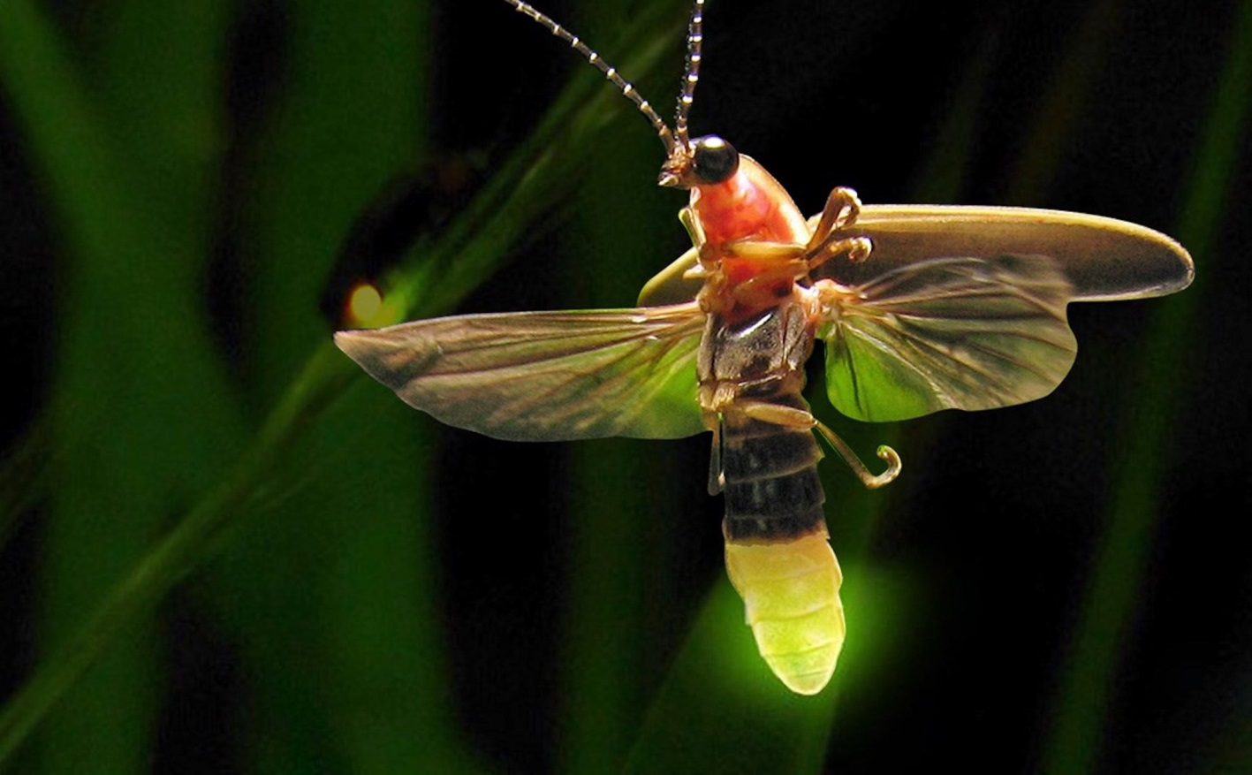
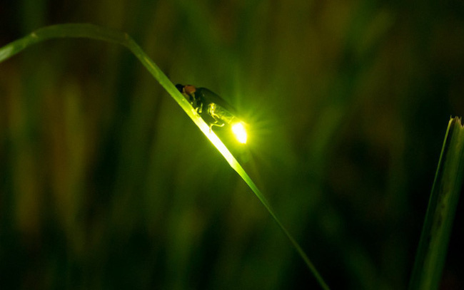
đom đóm
Notes:
Hay còn gọi là CHIM ĐA ĐA

Slide 11
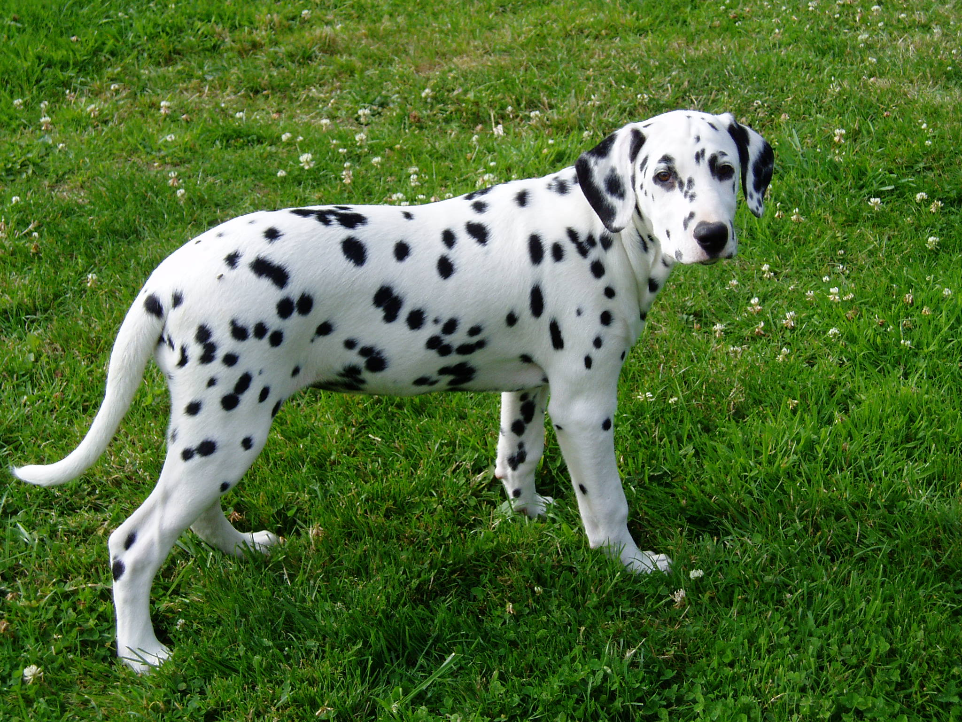
chó đốm

Slide 12
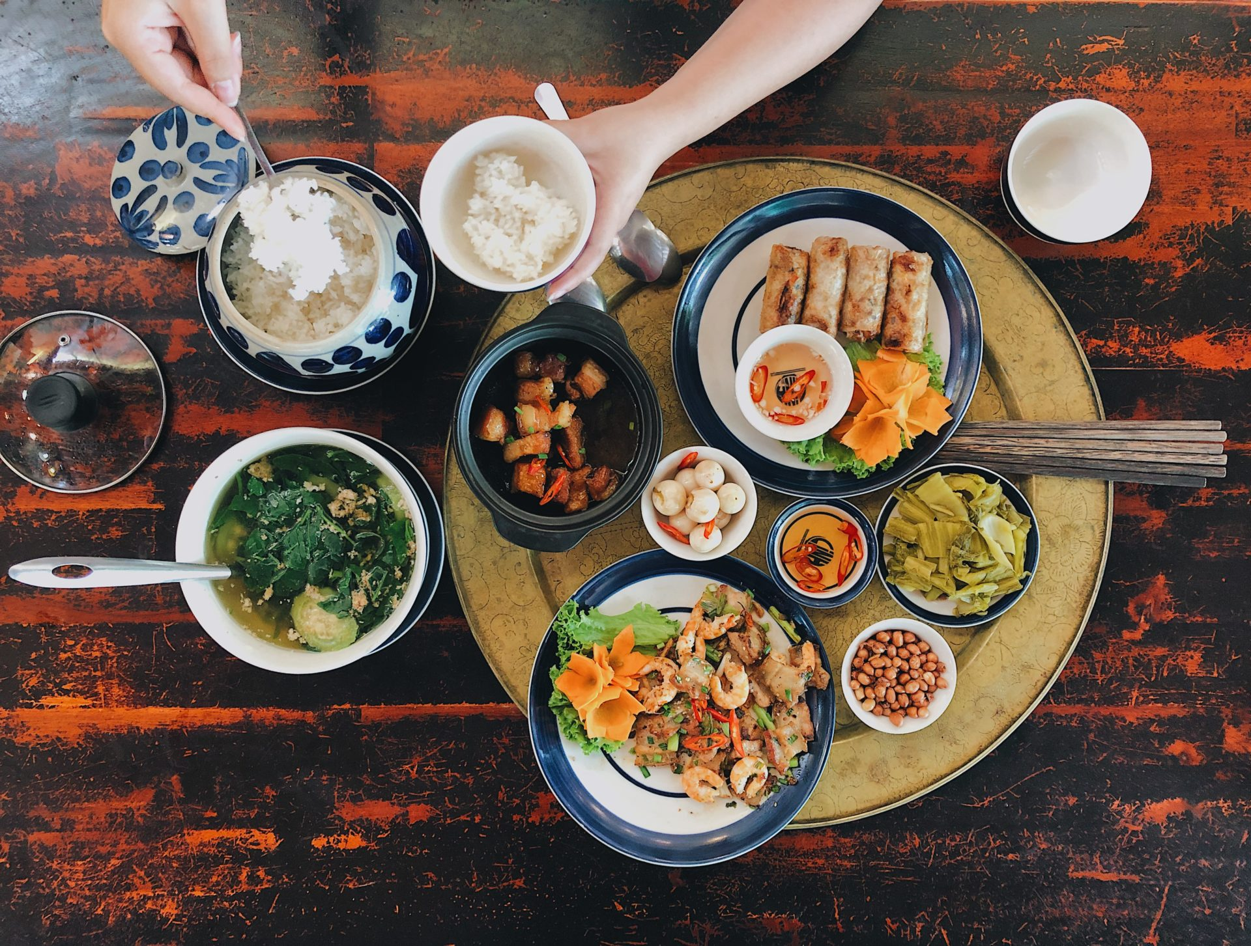
mâm cơm

Slide 13
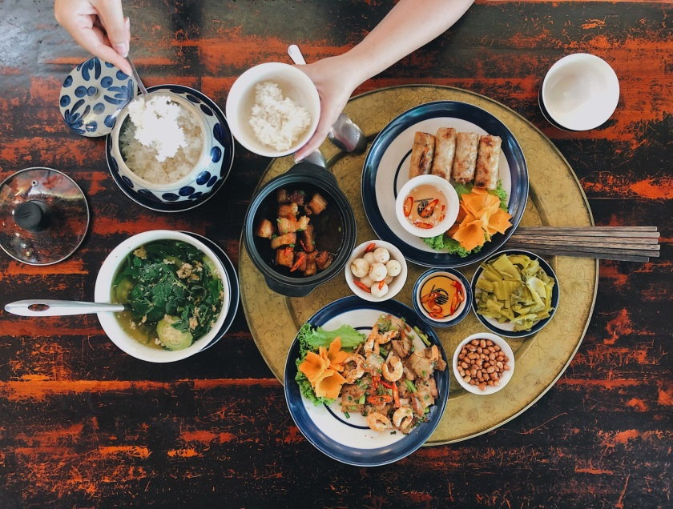
đom đóm
ôm
ơm
om
om
chó đốm
mâm cơm

Slide 14
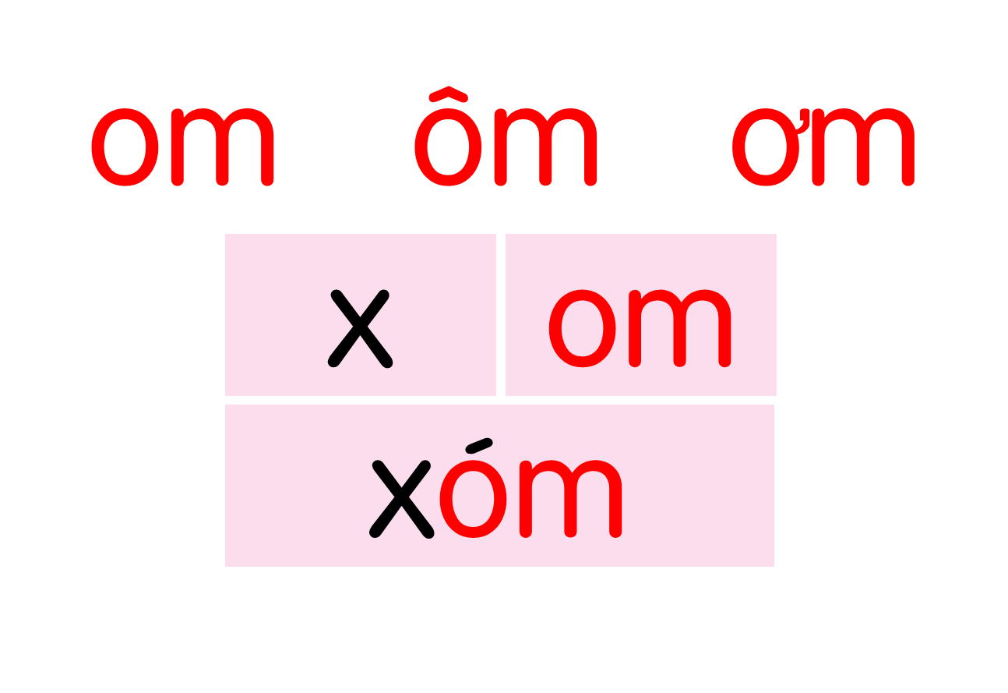
khóm
vòm
nộm
tôm
bờm
rơm
đom đóm
chó đốm
mâm cơm

Slide 15
Thư giãn nào!

Slide 18
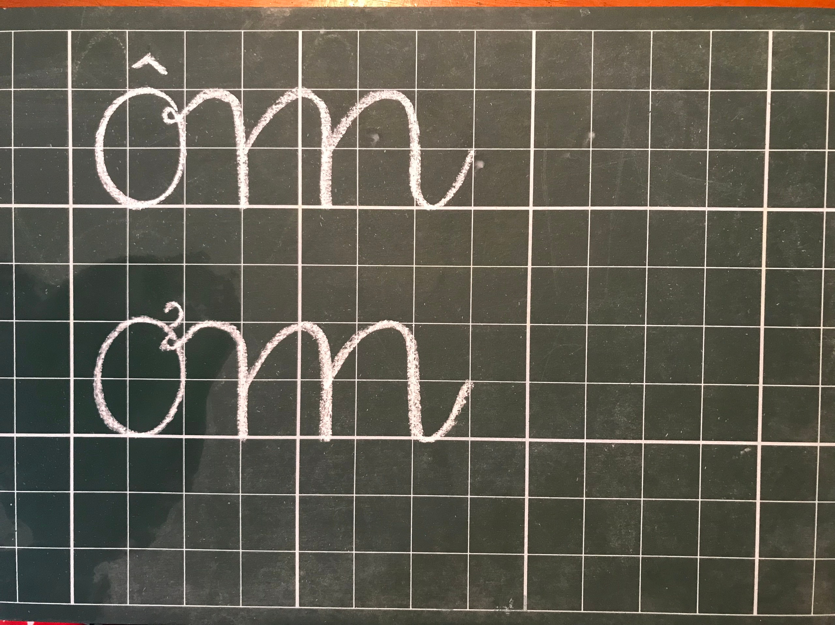

Slide 19
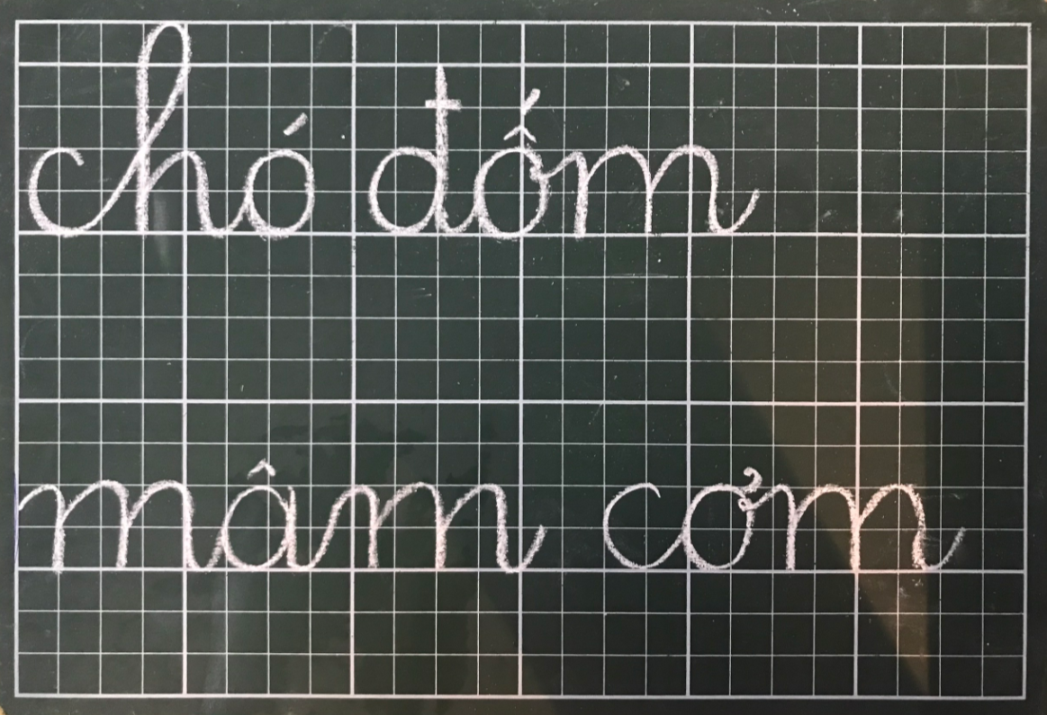

Slide 21
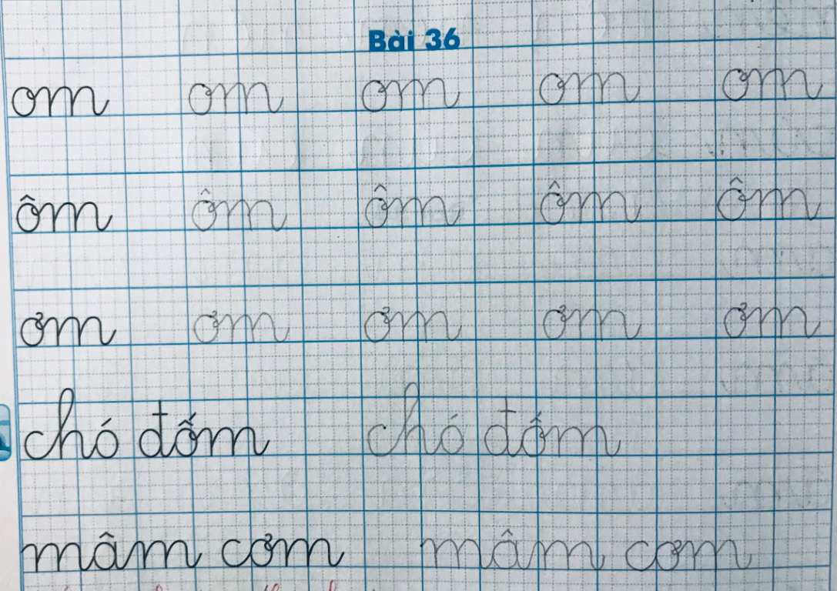

Slide 22
Đọc
6
Hôm qua, cô Mơ ở xóm Hạ đến thăm nhà Hà. Cô cho Hà giỏ cam. Hà chọn quả cam to phần bố. Mẹ khen và thơm lên má Hà.

Slide 23
hôm
xóm
thơm

Slide 24
Đọc
6
1
Hôm qua, cô Mơ ở xóm Hạ đến thăm nhà Hà. Cô cho Hà giỏ cam. Hà chọn quả cam to phần bố. Mẹ khen và thơm lên má Hà.
2
3
4

Slide 25
Đọc
6
Hôm qua, cô Mơ ở xóm Hạ đến thăm nhà Hà. Cô cho Hà giỏ cam. Hà chọn quả cam to phần bố. Mẹ khen và thơm lên má Hà.

Slide 26
Hôm qua, cô Mơ ở xóm Hạ đến thăm nhà Hà. Cô cho Hà giỏ cam. Hà chọn quả cam to phần bố. Mẹ khen và thơm lên má Hà.
Cô Mơ cho hà cái gì?
Hà đã làm gì khi nhận được giỏ cam?
Vì sao mẹ khen Hà?

Slide 27
Hôm qua, cô Mơ ở xóm Hạ đến thăm nhà Hà. Cô cho Hà giỏ cam. Hà chọn quả cam to phần bố. Mẹ khen và thơm lên má Hà.

Slide 28
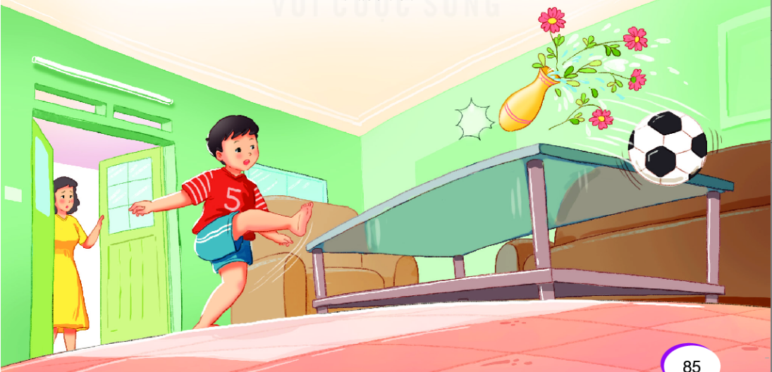
Xin lỗi

Slide 30
Hôm qua, cô Mơ ở xóm Hạ đến thăm nhà Hà. Cô cho Hà giỏ cam. Hà chọn quả cam to phần bố. Mẹ khen và thơm lên má Hà.

Slide 31
Dặn dò

